Slide 1
Ebird: Elastic Batch for Improving Responsiveness and Throughput of Deep Learning Services
2019 IEEE 37th International Conference on Computer Design (ICCD)
姚春荣

Slide 2

提纲
研究动机
研究方法
实验评估
总结

Slide 3
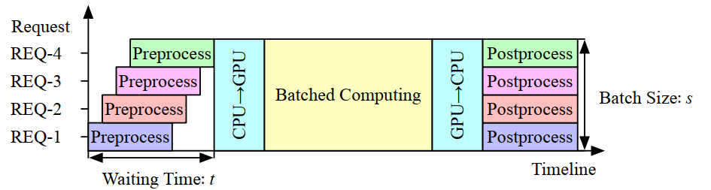
研究动机
CPU-side的批处理机制（TF-Serving）
低负载：高延迟
高负载：低吞吐量

Slide 4
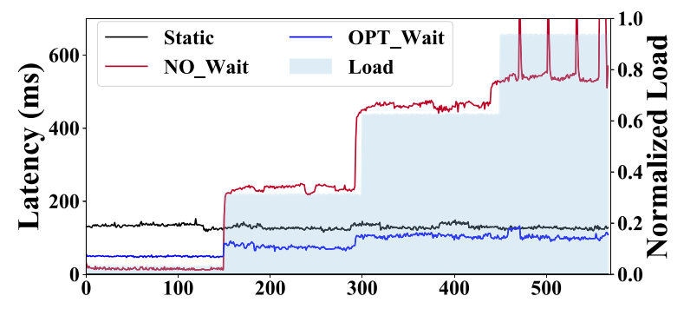
研究动机
在TF-Serving采用不同的批处理策略时推理的延迟
NO_Wait ：低负载低延迟，高负载高延迟（违反QoS）
OPT_Wait：高负载低延迟，低负载却相对较长的等待时间（TF-Serving ）
Static的性能始终比OPT_Wait差

Slide 5
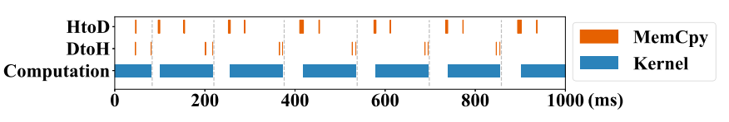
研究动机
批处理在GPU上执行情况
GPU在相邻批次之间处于空闲状态（调度开销和数据传输）。

Slide 6
研究动机
研究目的
在深度学习服务系统中，以在满足QoS目标的同时使吞吐量最大化，并在低负载下最大程度地降低响应延迟。
研究方法
提出一种自适应深度学习服务系统Ebird。
（1）重叠数据传输和计算，最大程度地减少相邻批次之间的GPU空闲时间。
（2）同时运行多个批次的推理任务。
（3）将推理分成不同粒度的批处理，可最大程度地减少推理的等待时间，并提高GPU利用率。

Slide 7

提纲
研究动机
研究方法
实验评估
总结

Slide 8
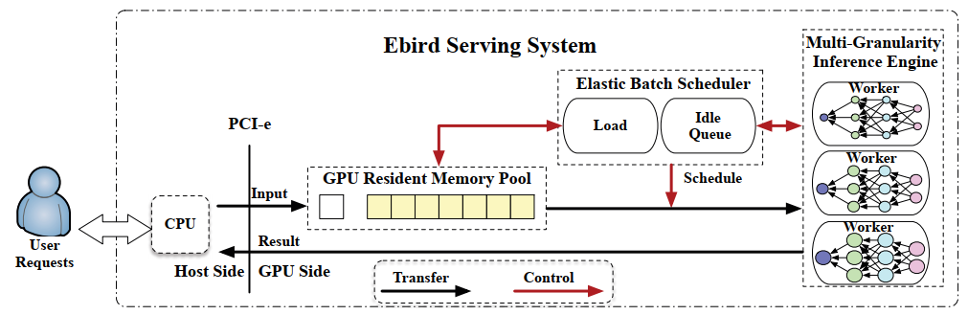
研究方法
GPU驻留内存池：按顺序逐个保存推理请求的输入，并使数据传输和计算重叠。
多粒度推理引擎：维护多个worker，这些worker独立且同时运行并返回结果给主机。
弹性批处理调度器：将内存池中的推理弹性地组织为不同大小的批处理，并根据负载和worker的运行状态将其分配给合适的worker。

Slide 9
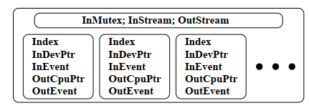
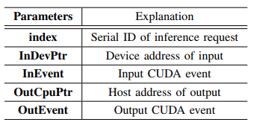
研究方法
GPU驻留内存池
设计
允许将单个请求的输入从CPU上传到GPU，而不必等到批处理中的最后一个请求一起上传到GPU。
好处
（1）host上无需等待时间；
（2）不需要额外的CPU资源来保留批处理队列；
（3）充当传入请求和调度器之间的缓冲区。

Slide 10
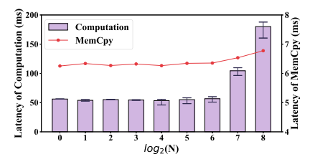
研究方法
验证合理性
通常，在磁盘和内存之间传输单个大文件比传输总容量相同的多个小文件快，验证通过PCI-e传输单个输入数据是否会降低性能。
拆分和不拆分数据之间的最大传输延迟小于1ms（3.9μs/request）

Slide 11
研究方法
多粒度推理引擎
并发启用多个批处理
每个worker可以配置为不同的batch size，并且可以独立运行，因为它们绑定到不同的CUDA流。
性能验证
假设同时运行两个batch size为4的worker的等待时间比一个batch size为8的worker的等待时间长，那么当运行多个worker以支持高负载时，很有可能违反QoS。

Slide 12
研究方法
多粒度推理引擎
性能验证
在1~2⁶延迟保持稳定，而2⁷~ 2⁸则增加。
多worker配置
批处理的大小配置为(1, 1, 2, 4, 8, 16)
（1）(1, 1, 2, 4, 8......)可以生成每个整数，推理引擎能够适应不同的负载。
（2）大批量的worker以更好地利用高负载下的GPU并行性，而不是使用太多小批量的worker。
（3）如果将所有worker的批处理大小设置为1，那么GPU内存也会用完。

Slide 13
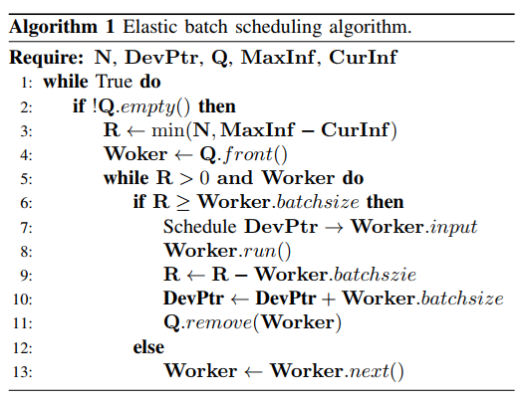
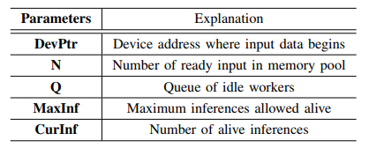
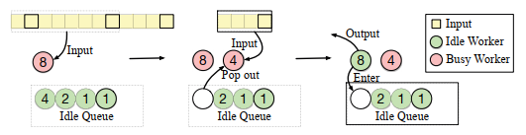
研究方法
弹性批处理调度器
通过协调内存池和推理引擎来提高响应速度和吞吐量。

Slide 14
提纲
研究动机
研究方法
实验评估
总结

Slide 15
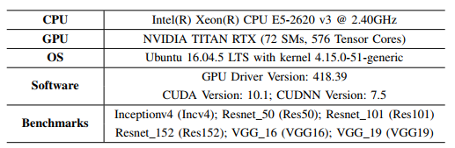
实验评估
实验设置

Slide 16
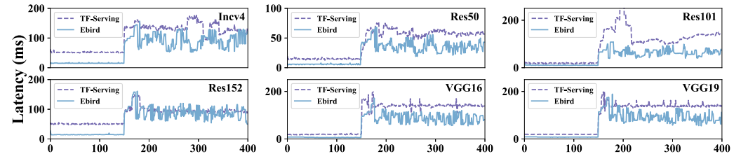
实验评估
提高响应能力
与TF-Serving相比，对于所有基准测试而言，Ebird均可以显着减少低负载和高负载情况下推理的延迟，最大降低70.9%。
低负载：减少了不必要的等待时间。
高负载：使用多个独立地worker来执行推理。

Slide 17
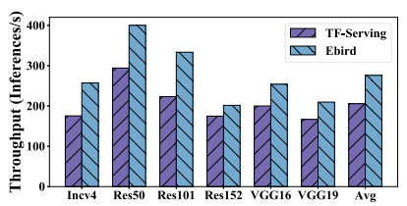
实验评估
在保证QoS的同时提高吞吐量
与TF-Serving相比，Ebird平均将吞吐量提高了34.4％。
Ebird：数据传输和计算重叠。

Slide 18
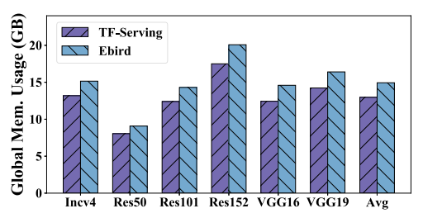
实验评估
Ebird的开销
与TF-Serving相比，Ebird使用的全局内存空间增加了15.2％。

Slide 19
提纲
研究动机
研究方法
实验评估
总结

Slide 20
总结
响应延迟降低多达70.9%；
吞吐量提高多达49.3%；
内存开销比较大，可通过worker之间权重共享机制以减少全局内存使用开销。

Slide 21
谢谢！

